Slide 1
Linux应用开发
授课教师：朱艳萍
E_mail: zhuyp@ynu.edu.cn

Slide 2
课程简介和要求
课程简介
现在linux的应用已经深入各行业，很多教育，政府，媒体，公共服务，金融，电信制造等行业都是linux的用户
本课程通过讲授Linux环境下的程序设计较重要的主题，让同学对Linux操作系统获得一个全面的认识和掌握，更多的了解Linux所提供的功能
同学通过学习Linux系统程序设计，能够复习操作系统中的基本概念，对文件管理、进程控制有更深入的理解
同学会在Linux环境下工作，进一步熟悉高级语言程序设计和数据结构的知识，编写进行系统维护的脚本文件和实用化的大型应用程序，如网络应用程序
Notes:
石油勘探，中国移动短信网关系统，中国移动短信邮箱系统，中国人民银行网间互联，中国人民银行清算系统，中国建设银行网站，还有一些电子政务系统等

Slide 3
课程简介和要求
课程要求
安装linux操作系统，至少在VM上安装
Redhat linux 9.0或其他版本（推荐）
Centos linux
其他linux发行版本
课后熟悉linux操作的基本命令
课后要认真调试“思考和实验”和“扩展阅读”的程序
认真进行上机调试和实验
积极配合课堂教学，反馈意见

Slide 4
课程简介和要求
考核方式
平时成绩：考勤和作业
期中考试：笔试闭卷
期末考试：大作业
课程总评成绩
平时成绩（20％）＋期中成绩（20％）+期末成绩（60％）

Slide 5
参考书
Linux程序设计 中文第4版.Neil Matthew, Richard Stones著.陈健、宋健建译.人民邮电出版社，2010年6月
Linux应用开发技术详解.范永开、杨爱林著.北京：人民邮电出版社.2006年2月
Linux系统与应用开发教程（第3版）.刘海燕、荆涛主编.北京：机械工业出版社.2015年10月
Linux操作系统应用与开发教程.邱铁著.北京：清华大学出版社.2016年5月
UNIX环境高级编程.W. Richard Stevens著，尤晋元等译.北京：机械工业出版社.2000年2月

Slide 6
教学资料下载
电子书、电子课件、扩展阅读程序，实验要求等
暂时通过FTP
ftp://113.55.4.20
user:zhuyp_std
password:std

Slide 7
第1章
Linux基础

Slide 8
本章主要内容
Linux常用命令的学习，能够掌握Linux操作系统中一些基本命令的用法
学会在终端应用命令完成操作系统的大量操作达到快速执行
复制、删除、移动文件、文件权限修改、文件解压缩
创建账号、系统管理
网络管理与网络安全
修改系统配置
Linux下文本编辑器的使用

Slide 9
Linux简介
Linux 早是由一位芬兰赫尔辛基大学的学生Linus Torvalds设计的
设计一个能代替 Minix 的操作系统
可用于 386、486 或奔腾处理器的个人计算机上，并且具有 UNIX 操作系统的全部功能
Linux 雏形的设计，1991 年 9 月，他通过互联网发布了 Linux 0.01，并公开了源代码。
Notes:
Linux 早是由一位名叫 Linus Torvalds 的计算机业余爱好者设计的，当时他是芬兰赫尔辛基 大学的学生。他的目的是设计一个能代替 Minix 的操作系统（Minix 是由 Andrew Tannebaum 教授 编写的一个操作系统示教程序），他要求这个新的操作系统可用于 386、486 或奔腾处理器的个人 计算机上，并且具有 UNIX 操作系统的全部功能，由此开始了 Linux 雏形的设计。1991 年 9 月， 他通过互联网发布了 Linux 0.01，并公开了源代码。至今 Linux 已经发展了 20 多年，在全世界许 多公司和编程高手的维护下，今天的 Linux 已经具有非常强大的功能，并且非常稳定，其普及性 甚至超过了它的前辈 UNIX
Linux操作系统的原始内核源于Minix的基本架构，由芬兰赫尔辛基大学的学生Linus Torvalds独立设计并最终完成的，堪称编程史上的一次壮举，也是操作系统发展史上的奇闻轶事。

Slide 10
Linux简介
至今 Linux 已经发展了 20 多年，目前的linux装机总数已逾千万台，遍布全世界
不少专业人员认为linux最安全、最稳定，对硬件系统最不敏感
现在发行的linux操作系统软件包既包括完整的linux操作系统，又包括文本编辑器、高级语言编译器等应用软件，还带有多个窗口管理器的X-Windows图形用户界面
Notes:
Linux 早是由一位名叫 Linus Torvalds 的计算机业余爱好者设计的，当时他是芬兰赫尔辛基 大学的学生。他的目的是设计一个能代替 Minix 的操作系统（Minix 是由 Andrew Tannebaum 教授 编写的一个操作系统示教程序），他要求这个新的操作系统可用于 386、486 或奔腾处理器的个人 计算机上，并且具有 UNIX 操作系统的全部功能，由此开始了 Linux 雏形的设计。1991 年 9 月， 他通过互联网发布了 Linux 0.01，并公开了源代码。至今 Linux 已经发展了 20 多年，在全世界许 多公司和编程高手的维护下，今天的 Linux 已经具有非常强大的功能，并且非常稳定，其普及性 甚至超过了它的前辈 UNIX
Linux操作系统的原始内核源于Minix的基本架构，由芬兰赫尔辛基大学的学生Linus Torvalds独立设计并最终完成的，堪称编程史上的一次壮举，也是操作系统发展史上的奇闻轶事。

Slide 11







Linux的版本
Linux的版本有多种不同的说法，但都大同小异
http://distrowatch.com 各种发行版本的资源
Notes:
Red Hat
目前Red Hat分为两个系列：由Red Hat公司提供收费技术支持和更新的Red Hat Enterprise Linux，以及由社区开发的免费的Fedora Core。
适用于服务器的版本是Red Hat Enterprise Linux，这是个收费的操作系统。
优点：拥有数量庞大的用户，优秀的社区技术支持，许多创新
缺点：免费版（Fedora Core）版本生命周期太短，多媒体支持不佳
SUSE是德国最著名的Linux发行版，在全世界范围中也享有较高的声誉。SUSE自主开发的软件包管理系统YaST也大受好评。SUSE于2003年年末被Novell收购。
优点：专业，易用的YaST软件包管理系统
缺点：FTP发布通常要比零售版晚1~3个月
Debian GNU/Linux
Debian是菜鸟在服务器之前所采用的操作系统。Debian最早由Ian Murdock于1993年创建。可以算是迄今为止，最遵循GNU规范的Linux系统。
优点：遵循GNU规范，100%免费，优秀的网络和社区资源，强大的apt-get
缺点：安装相对不易，stable分支的软件极度过时
Ubuntu
Ubuntu就是一个拥有Debian所有的优点，以及自己所加强的优点的近乎完美的Linux操作系统
优点：人气颇高的论坛提供优秀的资源和技术支持，固定的版本更新周期和技术支持，可从Debian Woody直接升级
缺点：还未建立成熟的商业模式
Slackware由Patrick Volkerding创建于1992年。算起来应当是历史最悠久的Linux发行版。Slackware依然固执的追求最原始的效率——所有的配置均还是要通过配置文件来进行。
优点：非常稳定、安全，高度坚持UNIX的规范
缺点：所有的配置均通过编辑文件来进行，自动硬件检测能力较差
Knoppix
由德国的Klaus Knopper开发的Knoppix，是一个基于Debian的发行版。Knoppix严格算起来是一款LiveCD 。可以说，在LiveCD界，Knoppix是无人能及的
优点：无需安装可直接运行于CD上，优秀的硬件检测能力，可作为系统急救盘使用
缺点：LiveCD由于光盘的数据读取速度限制导致性能大幅下降
CentOS
CentOS，也叫做社区企业操作系统，是企业Linux发行版领头羊Red Hat Enterprise Linux的再编译版本。RHEL是很多企业采用的Linux发行版本，但是如果想得到RedHat的服务与技术支持，用户必须向Red Hat付费才可以。CentOS的开发者们使用Red Hat Linux的源代码创造了一个和RHEL近乎相同的Linux。但是一切和RedHat有关的商标都被去除了。CentOS是免费的，可以使用它像使用RHEL一样去构筑企业级的Linux系统环境，但不需要向RedHat付任何的费用。目前，CentOS的技术支持主要通过社区的官方邮件列表、论坛和聊天室来提供。

Slide 12
Linux特点
代码公开
支持多用户
多任务
良好的用户界面
具有设备独立性
具有丰富的网络功能
系统可靠性强
具备良好的可移植性
Notes:
Linux 操作系统之所以有如此迅猛的发展势头，与其自身良好的特性是分不开的。Linux 具有 以下主要特点。
（1）代码公开。Linux 遵循世界标准规范，特别是遵循开放系统互连（OSI）国际标准。凡遵循国际标准所开发的硬件和软件，都能彼此兼容，可方便地实现互连。
（2）支持多用户。多用户是指系统资源可以被不同用户各自拥有使用，即每个用户对自己的 资源（例如文件、设备）有特定的权限，互不影响。
（3）多任务。多任务是现代计算机的主要的一个特点。它是指计算机同时执行多个程序， 而且各个程序的运行互相独立。Linux 系统调度每一个进程平等地访问微处理器，但由于 CPU 的 处理速度非常快，其结果是，启动的应用程序看起来好像在并行运行。事实上，从处理器执行一 个应用程序中的一组指令到 Linux 调度微处理器再次运行这个程序之间只有很短的时间延迟，用户是感觉不出来的。
（4）良好的用户界面。Linux 向用户提供了两种界面：用户界面和系统调用。Linux 的传统用户界面是基于文本的命令行界面，即 Shell，它既可以联机使用，又可在文件上脱机使用。Shell 有很强的程序设计能力，用户可方便地用它编制程序，从而为用户扩充系统功能提供了更高级的手段。可编程 Shell 是指将多条命令组合在一起，形成一个 Shell 程序，这个程序可以单独运行， 也可以与其他程序同时运行。系统调用给用户提供编程时使用的界面。用户可以在编程时直接使用系统提供的系统调用命令。系统通过这个界面为用户程序提供低级、高效率的服务。Linux 还为用户提供了图形用户界面。它利用鼠标、菜单、窗口、滚动条等设施，给用户呈现一个直观、 易操作、交互性强的友好的图形化界面。
（5）具有设备独立性。设备独立性是指操作系统把所有外部设备统一当成文件来看待，只要安装它们的驱动程序，任何用户都可以像使用文件一样来操纵、使用这些设备，而不必知道它们的具体存在形式。具有设备独立性的操作系统，通过把每一个外围设备看作一个独立文件来简化 增加新设备的工作。当需要增加新设备时，系统管理员就在内核中增加必要的连接。这种连接（也称作设备驱动程序）保证每次调用设备提供服务时，内核以相同的方式来处理它们。当新的及更 好的外设被开发并交付给用户时，允许在这些设备连接到内核后，就能不受限制地立即访问它们。 设备独立性的关键在于内核的适应能力。其他操作系统只允许一定数量或一定种类的外部设备连 接。而设备独立性的操作系统能够容纳任意种类及任意数量的设备，因为每一个设备都是通过其 与内核的专用连接独立进行访问。Linux 是具有设备独立性的操作系统，它的内核具有高度适应 能力，随着更多的程序员加入 Linux 编程，会有更多的硬件设备加入到各种 Linux 内核和发行版 本中。另外，由于用户可以免费得到 Linux 的内核源代码，因此，用户可以修改内核源代码，以 便适应新增加的外部设备。
（6）具有丰富的网络功能。这是 Linux 走向成功的一大因素。Linux 在通信和网络功能 方面优于其他操作系统。其他操作系统不包含如此紧密地和内核结合在一起的连接网络的能力，也没有内置这些联网特性的灵活性。而 Linux 为用户提供了完善而强大的网络功能。 Linux 免费提供了大量支持 Internet 的软件，Internet 是在 UNIX 领域中建立并繁荣起来的， 在这方面使用 Linux 是相当方便的，用户能用 Linux 与世界上的其他人通过 Internet 网络进行通信。
（7）系统可靠性强。Linux 采取了许多安全技术措施，包括对读、写进行权限控制，带保护的子系统，审计跟踪，核心授权等，这为网络多用户环境中的用户提供了必要的安全保障。
（8）具备良好的可移植性。Linux 是一种可移植的操作系统，能够在 i386、ARM、MIPS、PPC 等多种硬件平台下运行。可移植性为运行 Linux 的不同计算机平台与其他任何机器进行准确而有效的通信提供了手段，不需要另外增加特殊和昂贵的通信接口。

Slide 13
Linux程序
可执行文件
计算机可以直接运行的程序
相当于.exe
没有特殊的文件扩展名，文件属性来指明是否可执行
脚本文件
一组指令的集合，这些指令由另外的程序来执行
（在第二章会重点介绍）

Slide 14
Linux基础命令
Shell命令基础
帮助命令
文件系统命令
系统管理常用命令
网络操作常用命令
网络安全常用命令
字符串显示命令
Shell的环境变量
Linux的文本编辑器
命令行的执行方式
软件的安装（命令和图形的方式）

Slide 15
帮助命令
1.获取帮助
使用--help选项获取帮助
格式：需要帮助的命令 --help | more
如： 获取ls命令的帮助信息：$ ls --help
man命令
man：提供在线帮助，使用权限是所有用户。
格式：man 命令名

Slide 16
帮助命令
例1.查询ls命令的帮助信息。
[root@localhost root]#man ls
例1.2 应用help命令提供ls命令的应用方法。
[root@localhost root]# ls --help | more
注意：
在终端上有一个命令补齐(Command-Line Completion)的操作技巧，所谓命令补齐是指当键入的字符足以确定目录中一个唯一的文件时，只须按 Tab 键就可以自动补齐该文件名的剩下部分。

Slide 17
帮助命令
2.在线文档帮助
info命令
info：在线文档系统，通过程序info或者emacs编辑器中的info命令在线浏览全部的文档。
格式：info 要帮助的命令名
例1.3 当输入info passwd命令后
[root@localhost root]# info passwd
屏幕显示内容（自行在终端测试）
Notes:
Info命令下 ctrl+h 可以得到info命令的操作参数

Slide 18
帮助命令
3、获取用户和系统信息的命令
whoami命令：在屏幕上显示你的用户id。
hostname命令：显示登录上的主机的名字。
uname命令：显示关于运行在计算机上的操作系统的名称
以上命令请自行在终端上测试结果

Slide 19
文件系统命令
Linux文件类型
文件系统是在物理存储设备中存放数据的索引格式，文件和目录是数据的逻辑划分形式。
文件系统是磁盘及其逻辑分区的目录结构，一个磁盘设备可包含一个或多个文件系统，但每个文件系统必须占据硬盘中单独的一个分区
Linux系统的文件类型概括起来可分为5种
普通文件
目录文件
符号链接文件
设备文件
管道文件
Notes:
普通文件就是平时所见的大多数文件，它的特点是不包含文件系统的结构信息。
目录文件是用于存放文件路径及相关信息的文件，是文件系统的基本节点。目录文件使文件系统呈现出树形结构。在Linux系统中，通常所说的目录就是指目录文件。
链接文件是指向另一个真实文件的链接，是一种特殊的文件结构。
设备文件是保存计算机设备信息和接口的文件，这是Linux操作系统的独特形式，计算机的所有设备都以文件的形式提供给应用程序使用。
管道文件是用于应用程序之间进行通信的文件。

Slide 20
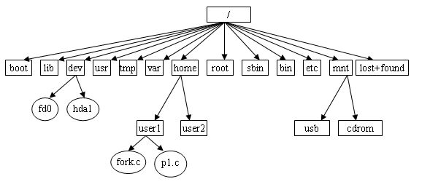
文件系统命令
文件系统目录结构 及文件名
Linux文件系统采用带链接的树形目录结构，即只有一个根目录。
根目录可含有下级子目录或文件；子目录中又可含有更下级的子目录或者文件。这样一层一层地延伸下去，构成一棵倒置的树
Notes:
教材79页，
动手：请同学在图形环境下，浏览以上的文件夹，并查看文件的属性

Slide 21
文件系统命令
Linux系统的文件名由字符和数字组成，其中字符可以是大小写英文字母或其他Unicode编码的文字和符号。但不能包括“*”、“?”和“[ ]”文件名通配符。
Linux系统的文件名也有类似其他操作系统的扩展名，在文件名最后一个“.”后的内容即是扩展名。例如，C语言源文件的扩展名是c，头文件的扩展名是h。
路径名可分为绝对路径和相对路径，绝对路径是从根目录到目标目录或文件所经过的所有节点名称，如文件m1.c的绝对路径是“/home/shizhe/workspace/m1.c”。相对路径是某一个目录到目标目录或文件所经过的所有节点名称，如文件m1.c的相对于“/home”的相对路径是“shizhe/workspace/m1.c”。

Slide 22

文件系统命令
文件系统挂载
mount，umount：分别用于挂载、卸载指定的文件系统。
格式：mount [参数] 设备名 挂载目录
umount 卸载目录
Mount命令的常用参数和含义

Slide 23
文件系统命令
例1.挂载U盘（设U盘设备名为sda1，具体用fdisk –l命令查看U盘设备名）中的内容，至/mnt/usb下,并查找U盘的内容。
[root@localhost root]#mount /dev/sda1 /mnt/usb
[root@localhost root]#cd /mnt/usb
[root@localhost root]#ls
例2. 卸载U盘。
[root@localhost root]#umount /mnt/usb
例3.挂载windows(设windows设备驱动名为hda6)。
[root@localhost root]#mount –t vfat /dev/hda6 /mnt/win
例4．显示已挂载的驱动卷号。
[root@localhost root]#mount –l
Notes:
测试挂载光盘
mount /dev/cdrom /mnt/cdrom
ls /mnt/cdrom

Slide 24
文件系统命令
列出目录内容ls
命令语法：ls [参数] 文件名
常用选项：
-F 在列出的文件名或目录名后面加上不同的符号，表示各种文件内容的类型。这些符号及含义有：
/ 表示目录
* 表示可执行文件
@表示符号连接文件
| 表示管道文件
=表示socket文件
-a 显示所有的文件，包括隐藏文件、.、..等。
-i 显示inode号
-l 显示详细信息，包括访问权限、连接数、所有者、组、文件大小（以字节数）和修改时间。
-c 以最后修改的时间来排序文件。同-l选项一起使用。
-r 递归的显示子目录。
Notes:
-c按修改顺序显示文件还要加-t参数，否则还是按名称排列

Slide 25
文件系统命令
如果ls命令不带任何选项，它不会显示所有的文件和目录，尤其是那些隐藏文件。
例1.显示/root的内容。
[root@localhost root]#ls
例2. 显示所有文件。
[root@localhost root]#ls –a
例3. 以长格式显示所有文件。
[root@localhost root]#ls –l
用ls –l命令列出了文件和目录详细信息，其各部分内容的含义如表所示 。
字段 | 含义
第1个字段的第1个字母 | 表示文件类型，其中： - 普通文件 b 块设备文件 c 字符设备文件 d 目录 l 符号连接文件 p 命名管道（FIFO）文件 s socket文件
第1个字段的其它9字母 | 每一组三个字符，分别表示所有者、组和其它用户的访问权限， r表示有读权限，w表示有写权限，x表示有读权限，-表示没有对应的权限
第2个字段 | 文件的连接数
第3个字段 | 文件所有者的登录名
第4个字段 | 所有者的组的名字
第5个字段 | 文件大小，以字节为单位
第6、7、8字段 | 最近一次修改的日期、时间
第9个字段 | 文件名
Notes:
在终端测试对照表来理解

Slide 26
文件系统命令
显示当前工作目录pwd
例：[root@localhost root]# pwd

Slide 27
文件系统命令
更改工作目录cd
命令语法：cd [directory]
功能：把当前工作目录转到“directory”指定的目录，如果不指定参数，回到主目录。
例：设当前工作目录是/home目录，要转到/usr目录，用命令：
[root@localhost root]# cd /usr
例：回到用户登录的主目录命令：
[root@localhost root]# cd ~ 或 [root@localhost root]# cd
例：回到上一层目录命令：
[root@localhost root]# cd ..

Slide 28

文件系统命令
创建目录mkdir
建立子目录，它的使用权限是所有用户
格式：mkdir [参数] 目录名

Slide 29
文件系统命令
例1.假设要创建的目录名是“tim”。
[root@localhost root]# mkdir tim
例2.假设要创建的目录名是“tsk”，让所有用户都有rwx(即读、写、执行的权限。
[root@localhost root]# mkdir －m 777 tsk
例3.创建“xiao”目录，返回相应信息
[root@localhost root]#mkdir –v xiao
Notes:
777的理解？
用ls –l tsk查看结果后来理解（即可对照文件权限的两种指定方式：符号方式和八进制数方式）

Slide 30
文件系统命令
删除目录rmdir
格式：rmdir 目录名
例：删除“xiao”目录
[root@localhost root]#rmdir xiao
思考：能否删除非空目录？如果要删除需要带什么参数？
Notes:
能否删除非空目录？如果要删除需要带什么参数？

Slide 31
文件系统命令
移动或更改文件名mv
使用 mv 命令来更改文件名称，或移动文件到指定目录。
命令语法：
mv [options] file1 file2
mv [options] file-list directory
功能：
（1）转移文件file1到file2，或把文件file1重命名为file2
（2）把文件列表file-list中的所有文件转移到目录directory下

Slide 32
文件系统命令
例：将文件edc.txt重命名为fork1.c
[root@localhost root]# mv edc.txt fork1.c
例：将~/dir1中的所有文件移到当前目录（用“.”表示）中
[root@localhost root]# mv ~/dir1/* .

Slide 33
文件系统命令
删除文件rm
命令语法：rm [options] file-list
常用选项：
-f 强制删除目录或文件。
-i 在删除文件或目录前，先询问使用者。
-r 删除文件时使用递归处理。
Notes:
删除非空目录时可以结合这里

Slide 34
文件系统命令
例：删除当前目录下子目录dir1中的文件tmp.old
[root@localhost root]# rm dir1/tmp.old
例：强制删除文件edc.txt和~/dir1/fork
[root@localhost root]# rm –f edc.txt ~/dir1/fork

Slide 35
文件系统命令
统计文件大小wc
命令语法：wc [options] file-list
功能：显示文件列表file-list中的文件的大小，包括行数、单词数和字符数（lines, words, and characters）。
常用选项：
-c 统计文件字节数。
-m 统计文件字符数。
-l 统计文件行数。
-L 统计文件最长行数的长度。
-w 统计文件单词数。

Slide 36
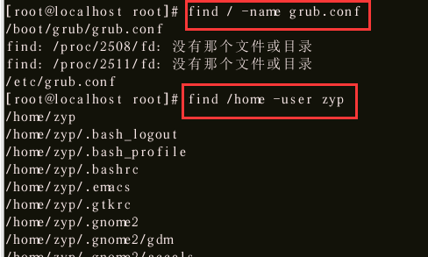
文件系统命令
查找文件命令f ind
命令语法： find [路径] [参数] 文件名
参数 | 含义
-name | 按照文档名查找
-user | 安装文档的属主查找
例1.在整个目录中找一个文件名是grub.conf的文件。
[root@localhost root]# find / －name grub.conf
注意：“/”前后都有空格
例2. 找出/home目录下是“zyp”这个用户的文件。 [root@localhost root]# find /home －user zyp
Notes:
Grup是引导操作系统的程序
《linux程序设计第4版》p52 find更多的参数和用法

Slide 37

文件系统命令
搜索文件内容
grep：在指定文件中搜索特定的内容，并将含有这些内容的行标准输出
格式：grep [参数] 文件名
更多的参数请参看《linux程序设计第4版》p55
Notes:
p55

Slide 38

文件系统命令
例1. 搜索/etc目录中扩展名为.conf且包含“anon”字符串的文件。
[root@localhost etc]# grep anon *.conf
例2.搜索当前目录中的所有文件内容，显示不包含“hello”的所有行。
[root@localhost root]#grep -v hello *.*
例3.搜索当前目录中的所有文件内容，显示包含有“hello”行及行号。
[root@localhost root]#grep –n hello *.*
Notes:
head 命令 查看文件开始的内容，
tail 命令 显示一个或者多个文件的尾部
自行查阅资料或者用man帮助命令完成学习

Slide 39
文件系统命令
14、压缩文件、解压缩文件
gzip 命令
gzip可以用来压缩文件。压缩后的结果会存在一个文件中，使用原来的文件名加上.gz作为扩展名。压缩文件保留原文件的访问及修改时间、所有权和访问权限。原文件将会从文件结构中删除。
命令语法：gzip [options] [filename-list]
常用选项： -d、-r、-t等
参数 | 含义
-d | 对文件进行解压缩
-r | 查找指定目录并压缩或解压缩其中所有文件
-t | 检查压缩文件是否完整
gunzip命令
gunzip执行解压缩的操作，把压缩文件还原到原始文件。
命令gzip使用-d 这个选项也可以执行解压缩。

Slide 40
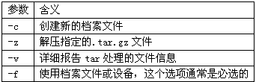
文件系统命令
15、文件打包tar命令
用tar命令将多个文件打包成一个备份文件或从备份文件中取出文件。
格式：tar [参数] 文件名

Slide 41
文件系统命令
例1.将当前目录下的文件打包成data.tar。
[root@localhost root]#tar –cvf data.tar
例2.将foo.tar.gz文件解开至当前目录下。
[root@localhost root]#tar –zxvf foo.tar.gz

Slide 42

系统管理常用命令
1.创建用户账户
useradd：用来建立用户账户和创建用户起始目录，使用权限是超级用户。
格式：useradd 新建帐户名
例：建立一个新用户账户tim。
[root@localhost root]# useradd tim
Notes:
删除账户 userdel 用户名

Slide 43
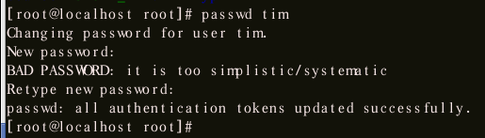
系统管理常用命令
2.修改密码
passwd：修改账户的登陆密码，使用权限是所有用户。
格式：passwd 新建帐户名
例：给tim设置密码。
[root@localhost root]#passwd tim

Slide 44
系统管理常用命令
3、显示系统运行时间
uptime命令显示系统的运行时间
例.[root@localhost root]# uptime
uptime命令可以显示的信息显示依次为：现在时间、系统已经运行了多长时间、目前有多少登陆用户、系统在过去的1分钟、5分钟和15分钟内的平均负载。

Slide 45

系统管理常用命令
4、显示及设置当前日期和时间
格式：date 时间
例1.显示当前系统时间。
[root@localhost root]#date
例2.设置系统时间为2月8日11点01分。 [root@localhost root]# date 02081101

Slide 46
系统管理常用命令
例：将时间设置为9月4日的下午14:20:15，不改变年份。
[root@localhost root]# date 09041420.15
二 9月 4 14:20:15 UTC 2018
date +%s #显示自1970/01/01 00:00:00的秒数，方便计算时间差
date +%Y%m%d%H%M%S #按照年月日小时分秒显示，可以方便提取出所要的信息进行计算，如date +%d就是日期。
date +%D 表示用mm/dd/yy显示时间。
date +%j 计算本年中的第几天
date -d ‘时间’ #可以很方便地显示一段时间之前或之后的时间，几天、几小时、几分钟甚至几秒之前或之后都可以。

Slide 47

系统管理常用命令
例：显示三天前的日期
[root@localhost root]# date -d ‘3 days ago’
测试：
按照前面date命令的参数介绍，在终端运行查看结果。

Slide 48
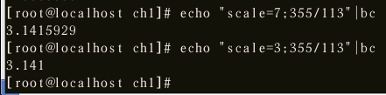
系统管理常用命令
6.bc命令
bc的计算。
（1）通过管道使用bc来计算
例：应用bc进行浮点数运算
[root@localhost root]# echo "scale=7;355/113" | bc
3.1415929
[root@localhost root]# echo "scale=3;355/113" | bc
3.141
scale指定保留的小数位数

Slide 49
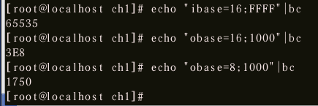
系统管理常用命令
（2）进制的转换
例1.52 应用bc进行数制转换。
[root@localhost root]# echo "ibase=16;FFFF" | bc
65535
[root@localhost root]# echo "obase=16;1000" | bc
3E8
[root@localhost root]# echo "obase=8;1000" | bc
1750
ibase指定数据表示的进位制
obase制定数据输出的进位制

Slide 50
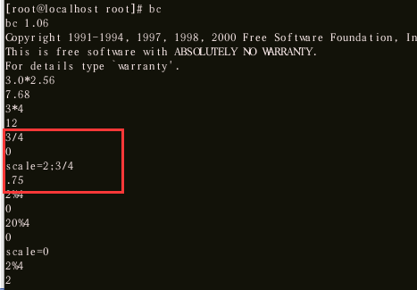
系统管理常用命令
（2）通过命令行的方式使用bc
例:应用bc在命令行进行运算
[root@localhost root]#bc

Slide 51
网络操作常用命令
ifconfig
查看和更改网络接口的地址和参数，包括IP地址、网络掩码、广播地址，使用权限是超级用户。
格式：
ifconfig <网络适配器名> [IP netmask broadcast] <up|down>
Notes:
Linux系统起源于internet，具有强大的网络功能和丰富的网络应用软件，网络命令也比较多，这里介绍一些常用的基础网络命令

Slide 52
网络操作常用命令
例：给eth0接口设置IP地址192.168.1.15，并且马上激活它。
[root@localhost root]# ifconfig eth0 192.168.1.15 netmask 255.255.255.68 broadcast 192.168.1.158 up
例：暂停eth0网络接口的工作。
[root@localhost root]# ifconfig eth0 down

Slide 53
网络操作常用命令
ifup：激活某个网络适配卡
例：激活名为eth0的网卡。
[root@localhost root]# ifup eth0
ifdown：关闭某个网络适配卡
例：关闭名为eth0的网卡。
[root@localhost root]# ifdown eth0

Slide 54
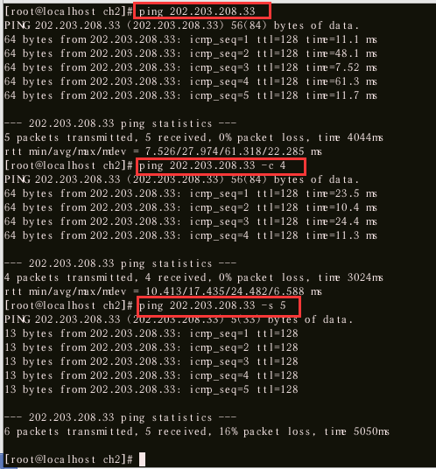
网络操作常用命令
ping
检查主机网络接口状态，使用权限是所有用户
命令使用格式如下：
ping [参数] <IP|域名> （参数自行查阅资料）
例：用ping命令测试与某主机202.203.208.33的连通情况
[root@localhost root]# ping 202.203.208.33
例：设置完成要求回应的次数为4次。
[root@localhost root]# ping 202.203.208.33 –c 4
例：设置回应包的大小为5。
[root@localhost root]# ping –s 5 202.203.208.33

Slide 55
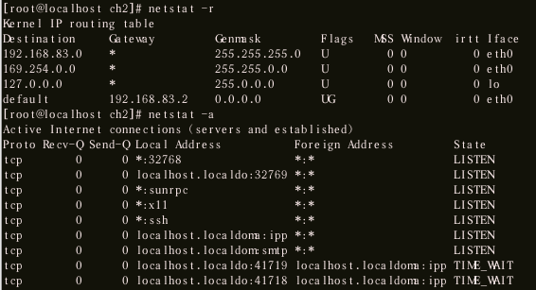
网络操作常用命令
netstat：检查整个Linux网络状态
例：显示处于监听状态的端口。
[root@localhost root]# netstat
例：显示本机路由表。
[root@localhost root]# netstat –r
例： 显示处于监听状态的所有socket。
[root@localhost root]# netstat –a
Notes:
自行测试

Slide 56
网络操作常用命令
arp：用于确定IP地址对应的网卡物理地址，查看本地计算机或另一台计算机的ARP高速缓存中的当前内容。
例：查看高速缓存中的所有项目。
[root@localhost root]# arp –a 192.168.2.1
例：显示默认的缓存情况。
[root@localhost root]# arp –e
Notes:
自行测试

Slide 57
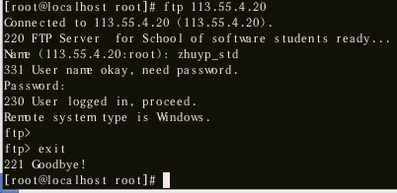
网络操作常用命令
telnet：开启终端机阶段作业，并登入远端主机
例：远程登录到192.168.1.15。
[root@localhost root]# telnet 192.168.1.15
ftp：进行远程文件传输
例：登录IP为113.55.4.20的FTP服务器。
[root@localhost root]# ftp 113.55.4.20

Slide 58
网络安全常用命令
su命令：变更为其他使用者的身份。除超级用户外，其他用户需要键入该使用者的密码。
例：变更账号为超级用户。
[root@localhost root]# su root
表1.19 su命令的常用参数和含义
参 数 | 含 义
-c | 变更账户为user的使用者，并执行指令(command)后再变回原来的使用者
--login | 设置登录Shell

Slide 59
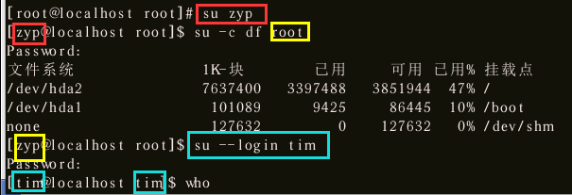
网络安全常用命令
例：变更账户为超级用户，并在执行df命令后还原使用者。
[root@localhost root]# su –c df root
例：更改用户账户登录。
[root@localhost root]# su –login tim

Slide 60
网络安全常用命令
文件存取权限
在Linux系统中，超级用户的用户名是root，用户ID是0。
使用id命查看用户和组id。
命令语法：id [options] [username]
在Linux系统中，文件有三种访问权限：读read(r)、写write(w)和执行execute(x)。
Linux 的文件用户分为文件的所有者（user）、群组(group)和其他人(others)这三种类型。三种用户和三种访问权限，Linux文件就有9种不同的访问权限组合。
用三个位来表示该类用户的文件存取权限，因此每一类的文件用户可以有8种可能的操作权限。
用户对文件访问权限是“0”的可以表示成“---”，访问权限是7的可以表示成“rwx”。
Notes:
在ls –l命令中已经见到过对应的权限

Slide 61
网络安全常用命令
chmod 命令
用改变文件或目录的访问权限，用户可以用它控制文件或目录的访问权限，使用者是root或文件的属主
命令语法：
chmod [options] octal-mode file-list chmod [options] symbolic-mode file-list
常用选项：
-R 递归的修改所有的文件和子目录的权限。
-f 强制指定存取权限。
参数：
file-list 要改变权限的文件列表。
symbolic-mode 符号模式。
octal-mode 八进制模式。

Slide 62
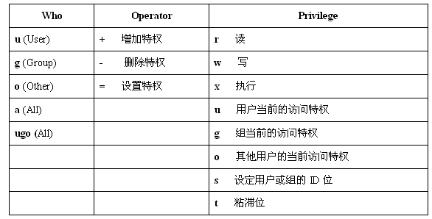
网络安全常用命令
符号模式“symbolic-mode”，格式为<who><operator><privilege> ，其中who、operator和privilege的可能取值如表所示。

Slide 63
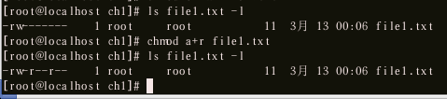
网络安全常用命令
例：将档案file1.txt设为所有人皆可读取。
[root@localhost root]# chmod a+r file1.txt
例：将档案file1.txt与file2.txt设为仅限该档案拥有者与其所属同一个群体者可写入。
[root@localhost root]# chmod ug+w,o-w file1.txt file2.txt

Slide 64
网络安全常用命令
例：将ex1.py设定为只有该档案拥有者可以执行
[root@localhost root]# chmod u+x ex1.py
例：将档案file1.txt设为只有文件所有者可写。
[root@localhost root]# chmod u+w,go-w file1.txt
例：将目前目录下的所有档案与子目录皆设为任何人可读取。
[root@localhost root]# chmod -R a+r *
例：将文件file的所有者可写和可执行的权限删除。
[root@localhost root]# chmod u-wx file
结果自己上机调试

Slide 65
网络安全常用命令
此外chmod也可以用数字来表示权限如chmod 777 file
chmod用数字表示的格式如下：
chmod [abc] <文件名|目录名>
其中a，b，c各为一个数字，分别表示user，group及other的权限。
r=4，w=2，x=1
若要rwx 属性则4+2+1=7；
若要rw-属性则4+2=6；
若要r-x 属性则4+1=5。

Slide 66
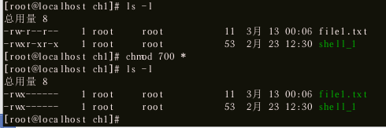
网络安全常用命令
例：将当前目录下的所有文件和目录都改成只有文件所有者可以读、写与执行即rwx------。
[root@localhost root]# chmod 700 *
例：将file设置成只有所有者可以读、写和执行，而设置群组只能读取。
[root@localhost root]# chmod 740 file

Slide 67
网络安全常用命令
chown命令
更改一个或多个文件或目录的属主和属组。使用权限是超级用户。
chown命令使用格式如下：
chown [参数] <文件名|目录名>
参数 | 含义
-R | 递归处理所有文件及子目录
-v | 处理任何文件都会显示信息

Slide 68
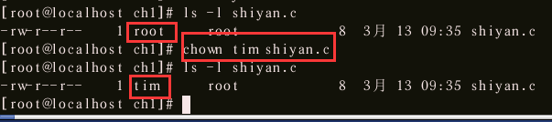
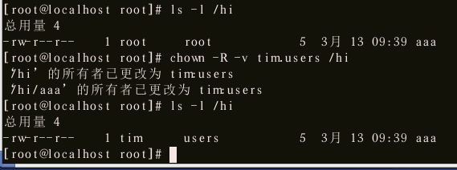
网络安全常用命令
例： 把文件shiyan.c的所有者改为tim。
[root@localhost ch1]# chown tim shiyan.c
例：把目录/hi及其目录下的所有文件和子目录的属主改为用户tim所有，并把用户tim设置为users组。
[root@localhost root]# chown –R tim.users /hi
[root@localhost root]# chown -R -v tim.users /hi

Slide 69
网络安全常用命令
ps命令
显示当前进程的动态，使用权限是所有使用者。
格式：ps [参数]
表1.22 ps命令的常用参数和含义
参 数 | 含 义
-m | 显示内存信息
-w | 显示加宽以显示较多的信息
-a | 显示所有用户的所有进程
-u | 按用户名和启动时间的顺序来显示进程
-x | 显示无控制终端的进程
-l | 以长列表的形式显示

Slide 70
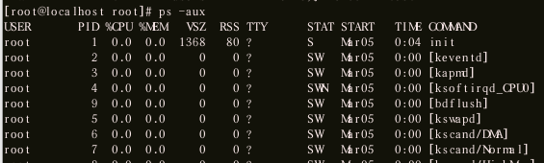
网络安全常用命令
例：显示所有包含其他使用者的进程
[root@localhost root]# ps –aux
按照块计算的进程（代码+数据+栈）内存映像的大小
物理内存的大小，用KB字节表示
进程执行时的终端
到目前为止进程运行的时间，或者在睡眠和停止之前已经运行的时间

Slide 71
网络安全常用命令
其中STAT字段为进程状态，含义如下表：
符号 | 含义
D | 不可中断睡眠（通常为I/O操作），通常是在等待输入或输出完成
N | 低优先级进程 nice
R | 可运行进程队列中的进程，等待分配CPU
S | 处于睡眠状态进程
T | 进程被跟踪（traced）或者停止（stoped），通常是被shell作用控制所停止或者进程处于调试器的控制之下
Z | 僵死状态的进程（僵尸进程）
W | 分页，不适用与2.6版本开始的进程，完全交换到磁盘上的进程
Notes:
P391

Slide 72

网络安全常用命令
ps –l 命令相关字段的含义
字段 | 含义
F | 与进程有关的标志，它用来指示：进程是用户进程还是内核进程，进程为什么停止或休眠等
C | CPU使用的资源百分比
PRI | 这个是 Priority (优先执行序) 的缩写
NI | nice值
ADDR | 这个是内核函数指出该程序在内存的那个部分。如果是个 running的程序，一般就是 "-"
SZ | 使用掉的内存大小
WCHAN | 等待管道，对于running进程或者进程处于就绪状态并等待CPU，该域为空，对于等待或者休眠的进程，该域显示进程所等待的事件即进程等待在其上的内核函数

Slide 73

网络安全常用命令
who命令：显示系统中哪些用户登录系统，使用权限为所有用户
例： 显示当前登录系统的用户。
[root@localhost root]# who
例：使用简短的格式来显示当前登录者信息。
[root@localhost root]# who –s

Slide 74
网络安全常用命令
kill命令：进程终止命令
当要终止指定的程序或进程时，可以按<Ctrl>+C来终止一个前台进程，也可以使用kill命令终止指定编号进程。
格式：kill [参数] 进程号或作业号
发送“信号”到进程，如作业号必须以“%”开始
kill –l返回所有信号的号码以及列表
Notes:
信号的概念将在第7章介绍

Slide 75
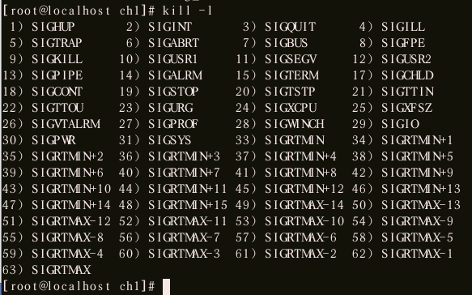
网络安全常用命令
例:下面的第一个命令为强制撤销进程PID为795的进程，第二个命令为强制撤销作业号为3的进程。
[root@localhost root]# kill -9 795
[root@localhost root]# kill -9 %3
kill命令在强行终止一个进程时可用参数9
kill –l表示返回所有信号的号码及名字列表

Slide 76
网络安全常用命令
&：进程和作业控制命令
&可以控制执行命令的进程在前台或和后台执行命令，注意命令和&之间不需要空格
&使用格式如下：
在前台执行时
command ……
在后台执行时
command &

Slide 77
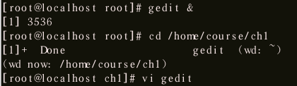
网络安全常用命令
例：在后台运行gedit
[root@localhost root]# gedit &
例：在后台运行find命令。查找名为file1文件，并把结果存入file.p中，丢弃错误信息。
[root@localhost root]# find / -name file1 –print > file.p 2>/dev/null &
自行测试结果

Slide 78
字符串显示命令
echo命令
用来在屏幕上显示字符串，echo命令在编写Shell脚本程序时非常有用
echo命令使用格式如下：
echo [选项] [字符串]

Slide 79
字符串显示命令
表 echo命令的参数和含义
参 数 | 含 义
-n | 不输出行尾的换行符
-E | 不解析转义字符
-e | 解析转义字符
\c | 回车不换行
\t | 插入制表符
\\ | 插入反斜线
\b | 删除前一个字符
\f | 换行但光标不移动
\n | 换行且光标移置行首

Slide 80
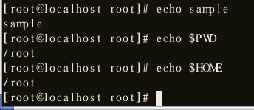
字符串显示命令
例:来显示字符串
[root@localhost root]# echo sample
例: 显示存放当前目录的环境变量PWD的值
[root@localhost root]# echo $PWD
可以使用echo $HOME指令来显示主目录

Slide 81
字符串显示命令
例:echo命令中控制符的应用（自行查阅资料并调试）
格式：echo -e "控制码+要输出的字符串+ \033[0m"
（1）在echo命令中应用参数31显示红色的字体。
[root@localhost root]# echo -e "\033[31m 这是用echo命令控制的前景与背景色控制\033[0m"
这是用echo命令控制的前景与背景色控制
（2）在echo命令中应用参数32显示绿色的字体。
[root@localhost root]# echo -e "\033[32m 这是用echo命令控制的前景与背景色控制\033[0m"
这是用echo命令控制的前景与背景色控制

Slide 82
字符串显示命令
（3）在echo命令中应用参数36显示天蓝的字体。
[root@localhost root]# echo -e "\033[36m 这是用echo命令控制的前景与背景色控制\033[0m"
这是用echo命令控制的前景与背景色控制
（4）在echo命令中应用参数42显示绿色背景色，参数37显示白色的字体。
[root@localhost root]# echo -e "\033[42;37m 这是用echo命令控制的前景与背景色\033[0m"

Slide 83
Shell的环境变量
shell的环境变量
shell环境变量具有特殊的意义，它们的名字一般比较短，bash的环境变量名通常由大写英文字母组成。
用户在任何时候都可以更改大多数shell环境变量的值，如果需要修改 bash环境变量的值，就在初始化文件/etc/profile 和/etc/csh.cshrc中进行修改。
或者[root@localhost root]# export PATH=“~/bin:$PATH:.”

Slide 84
Shell的环境变量
表1.29 部分Bash环境变量
环境变量名 | 含 义
CDPATH | cd命令访问的目录的别名
EDITOR | 用户在程序中使用的默认的编辑器
ENV | Linux查找配置文件的路径
HOME | 主目录的名字
PATH | 存放搜索命令或者程序的所有目录
PS1 | Shell提示符
PS2 | Shell的二级提示符
PWD | 当前工作目录的名字
TERM | 用户使用的控制台终端的类型

Slide 85
Shell的环境变量
shell元字符
除了字母和数字，很多其它字符对于shell都有特殊的含义。这些字符被称为shell元字符(shell metacharacters)，如表1-30所示部分元字符。
如果不以特殊方式指明，在shell命令中，这些字符不能作为文本字符使用。
所以，不要在文件名中使用这些字符。而且在命令中使用这些字符时，不需要在它们的前面或者后面加上空格。

Slide 86
Shell的环境变量
表1.30 Shell中的部分元字符及其作用
元字符 | 功 能
回车换行 | 输入命令后要按回车键
空格 | 命令行中的分隔符
TAB | 命令行中的分隔符
# | 以#开头是注释行
" | 引用多个字符并允许替换
' | 引用多个字符，括号中字符按原义解释
$ | 表示一行的结束，或引用变量时使用
& | 使命令在后台执行
( ) | 在子Shell中执行命令
[ ] | 匹配[ ]中一个字符
{ } | 在当前Shell中执行命令，或实现扩展

Slide 87
Shell的环境变量
Shell通配元字符允许在一个命令行中指定若干个目录中的若干个文件。
如 * , ? , ~ 和 [ ] 。
字符 ? 匹配任何单个字符。
字符 * 匹配0个或者多个字符。
符号 [ ] 表示区间中的任一字符。

Slide 88
Shell的环境变量
例：字符串“？.txt”可以用来表示一个字符后跟“.txt”的所有文件。如：a.txt, 1.txt, @.txt。
例：字符串lab1 \ / c表示lab1/c。这里用“\”来取消“/”元字符的特殊意义
思考：
1、[root@localhost root]# ls [0-9][a-zA-Z].html表示什么？
2、显示所有以字母开头，第三个是数字字母的.txt文件。

Slide 89
Shell的环境变量
3、花括号扩展
例:下面的示例演示了花括号扩展的工作原理。如果工作目录下没有任何文件，ls命令不会显示任何输出。命令echo显示了Shell使用花括号扩展产生的字符串。此时，该字符串并不匹配文件名（在工作目录下没有文件）。
[root@localhost root]# ls
[root@localhost root]# echo chap_{1,2,3}.txt
chap_1.txt chap_2.txt chap_3.txt
例:下面的示例将位于目录/usr/local/src/C下的4个文件main.c、f1.c、f2.c和 tmp.c复制到当前工作目录下：
[root@localhost root]# cp /usr/1oca1/src/C/{main,fl,f2,tmp}.c .

Slide 90
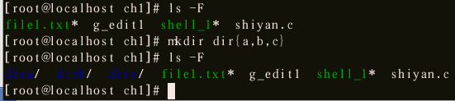
Shell的环境变量
例:使用花括号扩展一次性创建多个具有相关名字（例如所有子目录的前3个字符相同）的子目录。
[root@localhost root]# mkdir dir{a,b,c}
[root@localhost root]# ls -F

Slide 91
Shell的环境变量
例:在下面的例子中，用命令cat依次显示目录~/course1/下demo_set.sh、 demo_for.sh和demo_while.sh三个脚本文件的内容
[root@localhost root]# cat ~/courses1/demo_{set, for, while}.sh
自行调试

Slide 92
安装rpm形式的软件包
Redhat Linux下安装rpm形式的软件包使用rpm命令
命令格式：rmp [参数] 软件包
参数 | 含义
-i | 安装软件包
-v | 显示信息
-h | 用“#”显示完成的进度
-e | 删除已安装的软件包
例： 安装dhcp服务器，它的软件包名为dhcp-3.0pll-23.i386.rpm
[root@localhost root]# rpm –ivh dhcp-3.0pll-23.i386.rpm
Notes:
1）tar包，如software-1.2.3-1.tar.gz。他是使用UNIX系统的打包工具tar打包的。
2）rpm包，如software-1.2.3-1.i386.rpm。他是Redhat Linux提供的一种包封装格式。包的管理工具YUM
3）dpkg包，如software-1.2.3-1.deb。他是Debain Linux提供的一种包封装格式。包的管理工具apt-get
4）bin包，如jdk-1_5_0_05-linux-i586.bin，有些Linux软件不公开源代码，只发布二进制可执行程序，这类程序一般会以bin来标记。

Slide 93
文本编辑器vi / vim
vi / vim文本编辑器
vi是Linux/Unix世界里最常用的全屏编辑器，所有的Linux系统都提供该编辑器，而Linux也提供了vi的加强版——vim，同vi是完全兼容，存放路径为/usr/bin/vim，vim软件及有关信息可以从www.vim.org获得。
命令语法：vi [options] [filename]
filename 是要编辑的文件的路径名。如果文件不存在，则 vi 会创建一个新文件。
常用选项：
+n 从第n行开始编辑文件
+/exp 从文件中匹配字符串exp的第一行开始编辑

Slide 94
文本编辑器vi / vim
vi / vim文本编辑器
两类模式：
命令模式（command mode），由键盘命令序列（vi编辑器命令）组成，完成某些特定动作。
插入模式（insert mode），允许你输入文本。

Slide 95
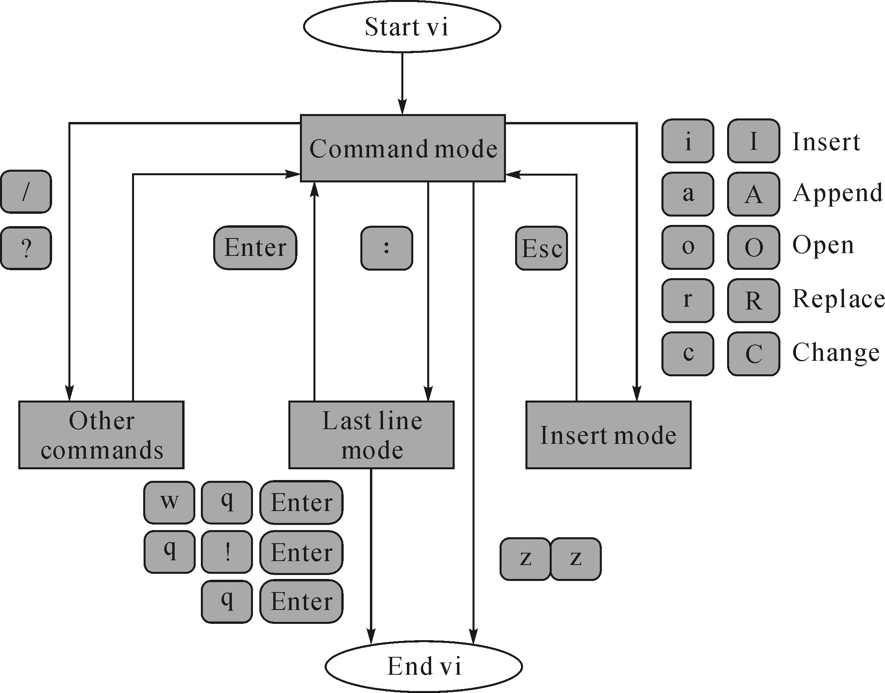
文本编辑器vi / vim
vi文本编辑器的操作模式
Notes:
Vi各模式间如何切换，在vi中大小写是敏感的，a和A就代表不同的插入操作

Slide 96
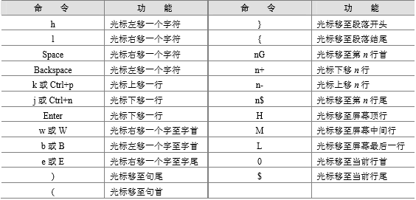
文本编辑器vi / vim
表1-31 vi中移动光标类的命令

Slide 97
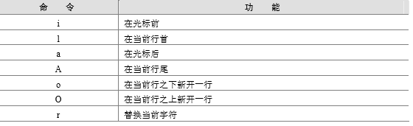

文本编辑器vi / vim
表1-32 vi中插入文本类的命令
其余vi编辑器的常用命令参考《linux应用开发技术详解》2.4节

Slide 98
文本编辑器vi / vim
例如：在vi命令行状态下，输入：
:1,20s/if/iff
表示从文第1行至20行用替换命令s，把字符串if替换成iff
vi文本编辑器的使用请同学课后通过练习来熟悉

Slide 99
课后练习
1、可以使用man和info命令来获得每个Linux命令的帮助手册，用man ls，man passwd，info pwd命令得到ls、passwd、pwd三个命令的帮助手册。也可以使用：命令名 --help格式来显示该命令的帮助信息，如who --help，试一下这些命令。
2、用w或who命令显示当前正在你的Linux系统中使用的用户名字
3、使用whoami命令找到用户名。使用下面的命令显示有关你计算机系统信息：uname（显示操作系统的名称），uname -n（显示系统域名），uname -p（显示系统的CPU名称）
4、用pwd显示你的主目录(home directory)名字，给出pwd显示的结果。
5、vi编辑器的使用

Slide 100
课后练习
7、在你的主目录下建立目录树。
8、Linux系统规定，隐含文件是首字符为”.”的文件，如.profile。在你的系统中的主目录下查找隐含文件，它们分别是哪些？
9、查找隐含文件，它们分别是哪些？
10、下面这些目录的inode号是多少：/、你的主目录（home directory）、~/temp、 ~/professional、和~/personal? 写出会话过程。
11、在labs目录下，用文本编辑器创建一个名字为lab1的文件，文件的内容为：“Use a text editor to create a file called lab1 under the labs directory in your directory hierarchy. The file should contain the text of this problem. ”。回答下列问题：
（1）labs文件的类型，用Linux命令回答这个问题，给出会话过程。
（2）lab1文件的类型，用Linux命令回答这个问题，给出会话过程。

Slide 101
课后练习
11、熟悉网络操作的命令，并作测试。

